Slide 1
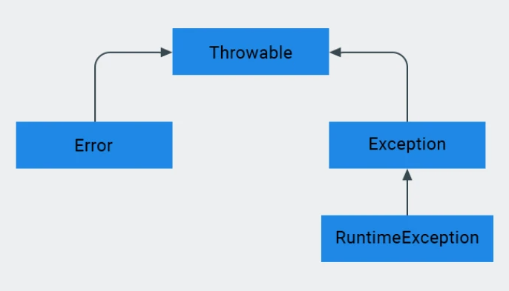
Базовые классы исключений
Все исключения делятся на 4 вида, которые на самом деле являются классами, унаследованными друг от друга.
Класс Throwable
Самым базовым классом для всех исключений является класс Throwable. В классе Throwable содержится код, который записывает текущий стек-трейс вызовов функций в массив.
2. Класс Error
Следующим классом исключений является класс Error — прямой наследник класса Throwable. Объекты типа Error (и его классов-наследников) создает Java-машина в случае каких-то серьезных проблем.
3. Класс Exception
Исключения типа Exception (и RuntimeException) — это обычные ошибки, которые возникают во время работы многих методов. Цель каждого выброшенного исключения — быть захваченным тем блоком catch, который знает, что нужно сделать в этой ситуации.
4. Класс RuntimeException
RuntimeException — это разновидность (подмножество) исключений Exception. Можно даже сказать, что RuntimeException — это облегченная версия обычных исключений (Exception): на такие исключения налагается меньше требований и ограничений

Slide 2
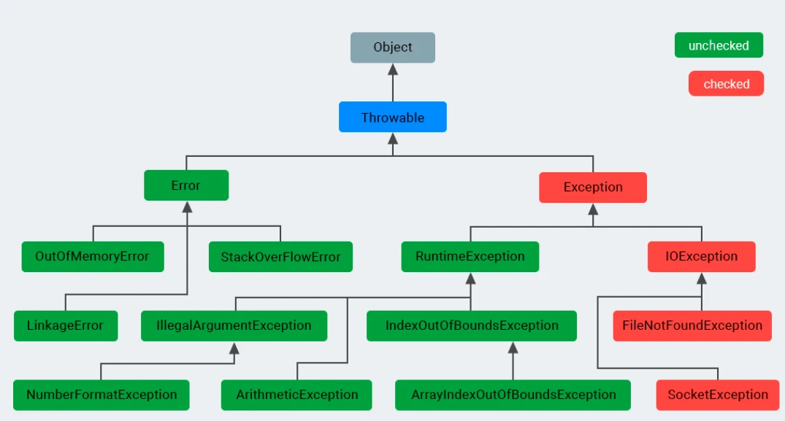
Виды исключений
Notes:
Все исключения, унаследованные от классов RuntimeException и Error, считаются unchecked-исключениями, все остальные — checked-исключениями.
Важно!
Спустя 20 лет после введения проверяемых исключений, почти все Java-программисты считают это ошибкой. 95% всех исключений в популярных современных фреймворках — непроверяемые. Тот же язык C#, который чуть ли не скопировал Java подчистую, не стал добавлять checked-исключения.

Slide 3
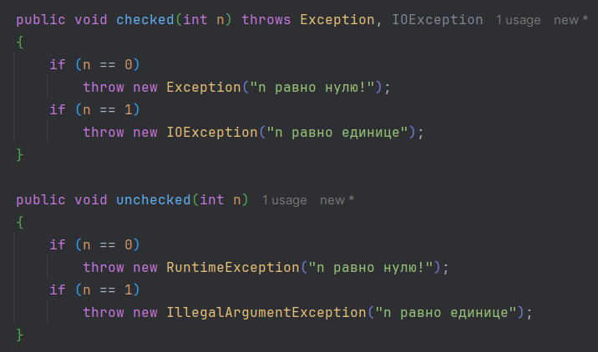
Отличия checked от unchecked
Если метод выбрасывает checked исключение, то он должен содержать в своем заголовке тип этого исключения (в сигнатуре) после throws. Вызывающие методы должны быть в курсе возможного исключения.
Если метод планирует выкинуть несколько исключений, то их можно перечислить через запятую.

Slide 4
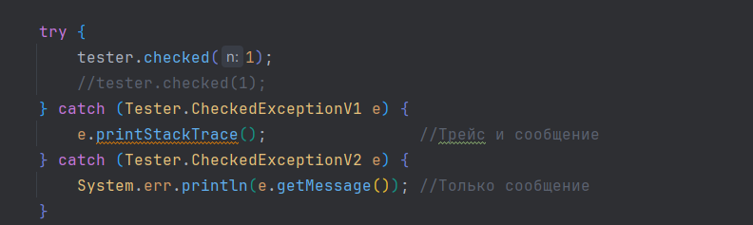
Отличия checked от unchecked
Checked исключения проверяются на этапе компиляции: компилятор требует, чтобы checked исключения либо были обработаны с помощью try-catch, либо проброшены и объявлены в сигнатуре метода с помощью throws.
Можно выполнить обработку тремя способами:
Не перехватываем возникающие исключения, просто добавить к себе throws и прокинуть их дальше.
Перехватить в блоке catch нужные исключение, а остальные прокинуть через thorws.
Перехватить в блоке catch все исключения.

Slide 5
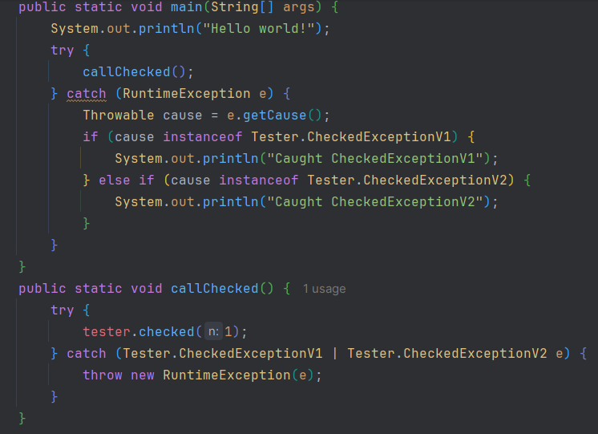
Обертка checked в unchecked
Если у метода с checked исключением большой стек вызова, программисты часто его оборачивают в Unchecked исключение, а потом достают его.

Slide 6
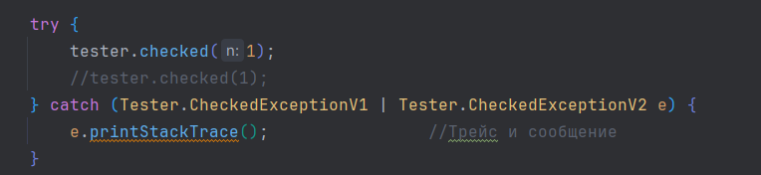
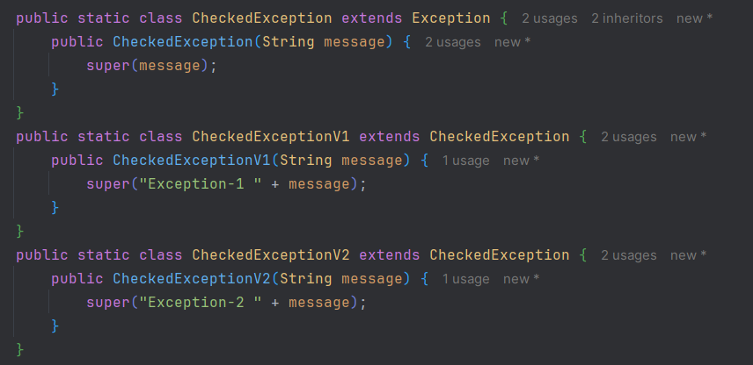
Множественный перехват и собственные исключения

Slide 7
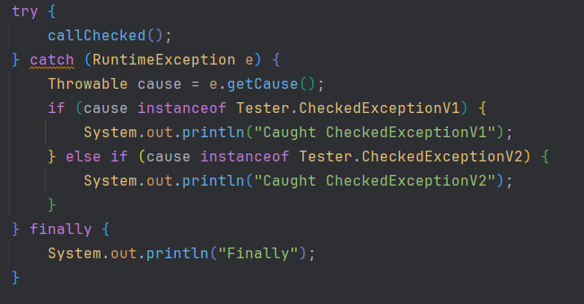
Блок finally
В программировании на Java часто возникает ситуация, когда необходимо обеспечить выполнение определенного кода, независимо от того, произошло исключение в блоке try или нет. Для этого существует специальный блок кода — finally.
Чаще всего он используется для закрытия потоков, чтобы это происходило вне зависимости от исключений.

